Slide 1
Золотое правило этики.

Slide 2
Всяк судит
по-своему,
по своим понятиям, а ты суди по правде.
(Из книги «Мудрое слово Древней Руси».)

Slide 3
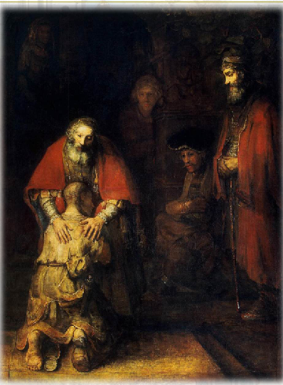
Рембрандт «Возвращение блудного сына»

Slide 4
Золотое правило этики
«Итак, во всём, как хотите, чтобы с вами поступали люди, так поступайте и вы с ними».

Slide 5
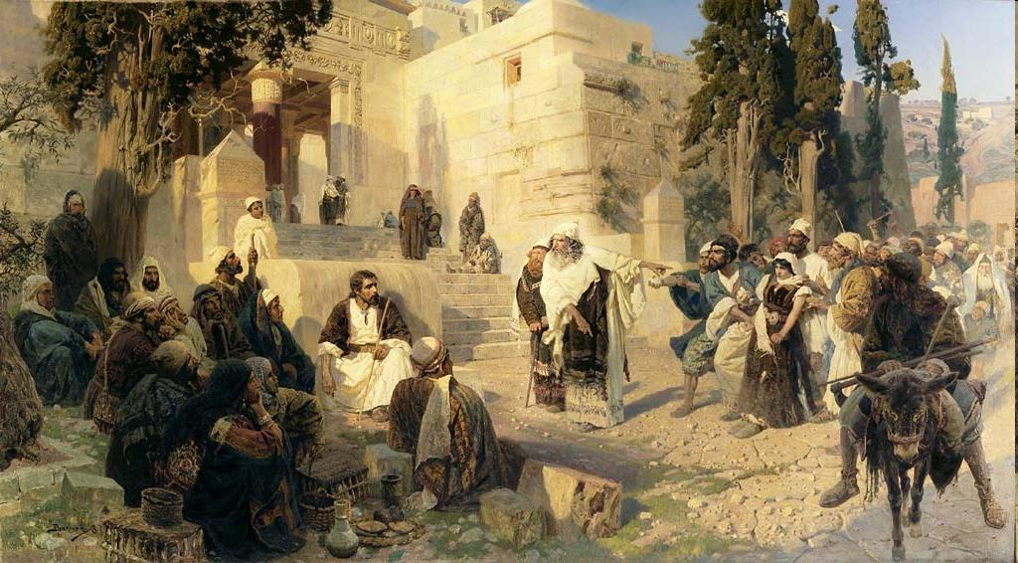
В. Поленов. «Христос и грешница».

Slide 6
Неосуждение – это не навешивание на человека ярлыков.

Slide 7
«Люби грешника и ненавидь грех».
Слова Христа из Евангелия

Slide 8
Для того, чтобы другие люди нас любили, прощали,
не осуждали, помогали нам … нужно, чтобы мы сами
любили, прощали,
не осуждали , помогали им.

Slide 9
КАК ТЫ ХОЧЕШЬ, ЧТОБЫ К ТЕБЕ ОТНОСИЛИСЬ ДРУГИЕ ЛЮДИ? 1. В БЕСЕДАХ И СПОРАХ _НЕ ПЕРЕБИВАЛИ, ДАВАЛИ ВЫСКАЗАТЬСЯ 2. ПРИ ВСТРЕЧЕ __________________________________________________ 3. ЗА ГЛАЗА ______________________________________________________ 4. В ТРУДНОЙ СИТУАЦИИ _______________________________________ 5. В БОЛЕЗНИ ____________________________________________________ 6. В ИГРАХ ______________________________________________________ 7. КОГДА Я ОШИБАЮСЬ __________________________________________ 8. КОГДА У МЕНЯ ЧТО-ТО ПОЛУЧАЕТСЯ __________________________ 9. ЧТОБЫ МОИ ТОВАРИЩИ _____________________________________ 10. ЧТОБЫ _______________________________________________________
Подумай и ответь.

Slide 10
Выбери верный ответ.
Заповеди даны человеку для того, чтобы :
жизнь человека стала сложнее, потому что соблюдение правил всегда сложно;
жизнь человека стала материально стабильной. Человек соблюдает заповеди – Бог должен обеспечить человека всем необходимым для его жизни;
жизнь человека стала лучше, потому что, соблюдая правила , человек становится ближе к Богу и делается более нравственным.

Slide 11
Выберите тот поступок, который можно назвать милосердным:
● не обращать внимания на чужие беды и горести;
● помогать людям, которые в этом нуждаются;
● помогать людям, надеясь получить награду

Slide 12
Продолжите предложение:
Ближний для меня – это …

Slide 13
В переводе с греческого это «обычай». Этика – наука, которая изучает человека, характеры, нравы, мотив и поведение людей.

Slide 14
Нравственность – это внутренние, духовные качества, которыми руководствуется человек, этические нормы; правила поведения, определяемые этими качествами.

Slide 15
Термины «этика» и «нравственность» возникли в разных языках и в разное время, но означают единое понятие- «нрав» , «обычай».

Slide 16
Золотое правило этики.

Slide 18
Не судите, да не судимы будете, ибо каким судом судите, таким будете судимы; и какою мерою мерите, такою и вам будут мерить. И что ты смотришь на сучок в глазе брата твоего, а бревна в твоем глазе не чувствуешь? Лицемер! вынь прежде бревно из твоего глаза и тогда увидишь, как вынуть сучок из глаза брата твоего. Итак во всем, как хотите, чтобы с вами поступали люди, так поступайте и вы с ними. Будьте милосерды, как и Отец ваш милосерд. Прощайте, и прощены будете.

Slide 19
Золотое правило этики
«Итак, во всём, как хотите, чтобы с вами поступали люди, так поступайте и вы с ними».

Slide 20
Не судите, да не судимы будете, ибо каким судом судите, таким будете судимы; и какою мерою мерите, такою и вам будут мерить

Slide 21
Будьте милосерды, как и Отец ваш милосерд. Прощайте, и прощены будете.

Slide 22
Всяк судит
по-своему,
по своим понятиям, а ты суди по правде.
(Из книги «Мудрое слово Древней Руси».)

Slide 23
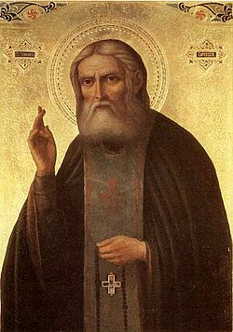
Серафим Саровский

Slide 24
Рембрандт «Возвращение блудного сына»

